Slide 1
Quand les API DE GOOGLE deviennent une arme pour notre SEO

Slide 2
Mathieu
CHARTIER
@Formation_web
https://www.internet-formation.fr
https://blog.internet-formation.fr

Slide 3
API : KESAKO ? Application Programming Interface Ensemble de fonctions, de classes, des méthodes (…) d’un programme ouvert à d’autres programmes Interface entre un programme parent et des programmes fils

Slide 4
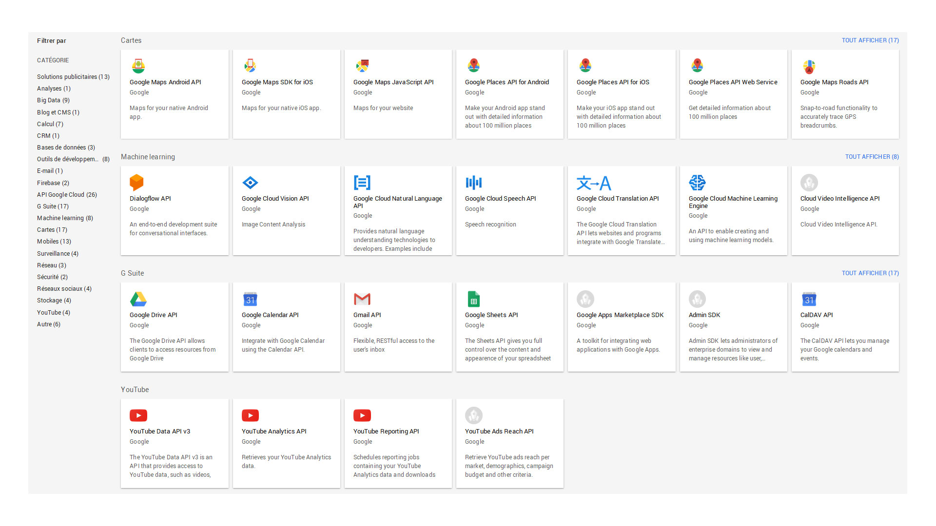
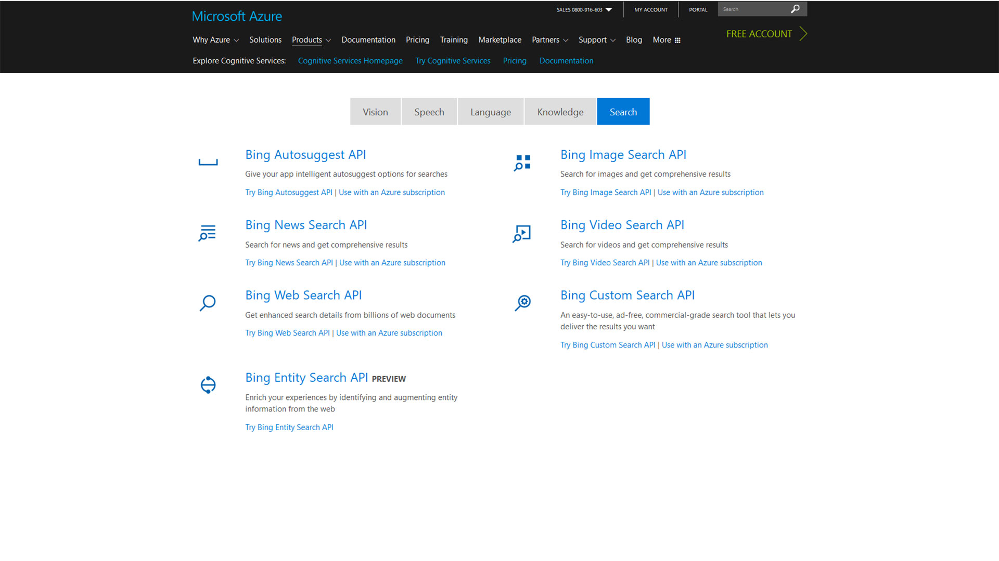
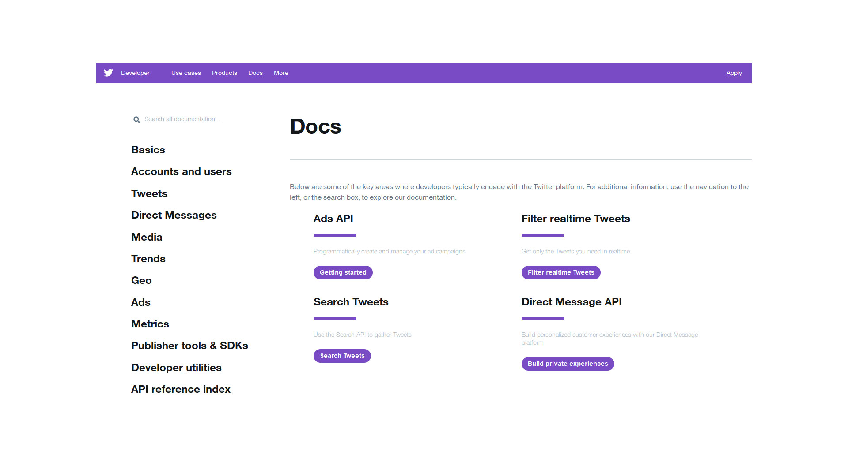
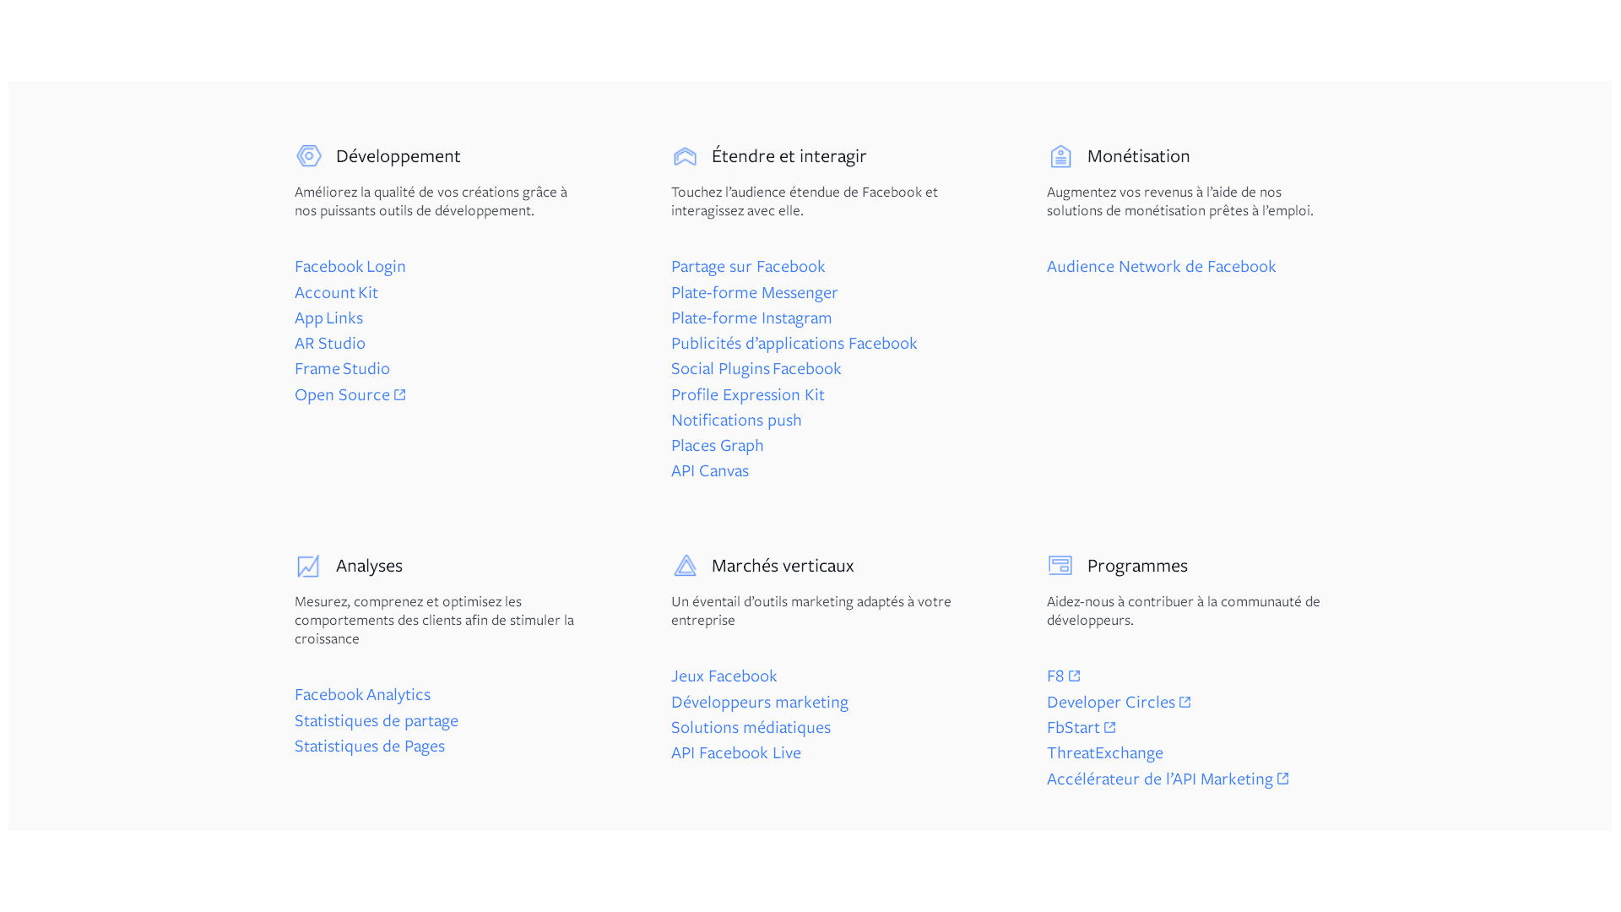
UN WEB FAIT D’API… GOOGLE plus de 154 API variées ! https://console.cloud.google.com/apis/ BING plus de 28 API en place https://www.bing.com/partners/developers TWITTER, FACEBOOK, PINTEREST, SNAPCHAT… Des dizaines d’API pour de multiples fonctionnalités OPENWEATHERMAP, API.GOUV.FR, COLORTAG, EMEI… Des API variées en open data pour obtenir des données intéressantes

Slide 5
QUE FAIRE AVEC LES API DE GOOGLE ? VARIÉTÉ Cartes, VocalBots, Google+, CRM, SEO… DISPONIBILITÉ Souvent gratuites (ou limitées)… EFFICIENCE Automatisation de tâches, création d’outils… SÉCURISÉ Clé d’API, Oauth, compte de service…

Slide 6
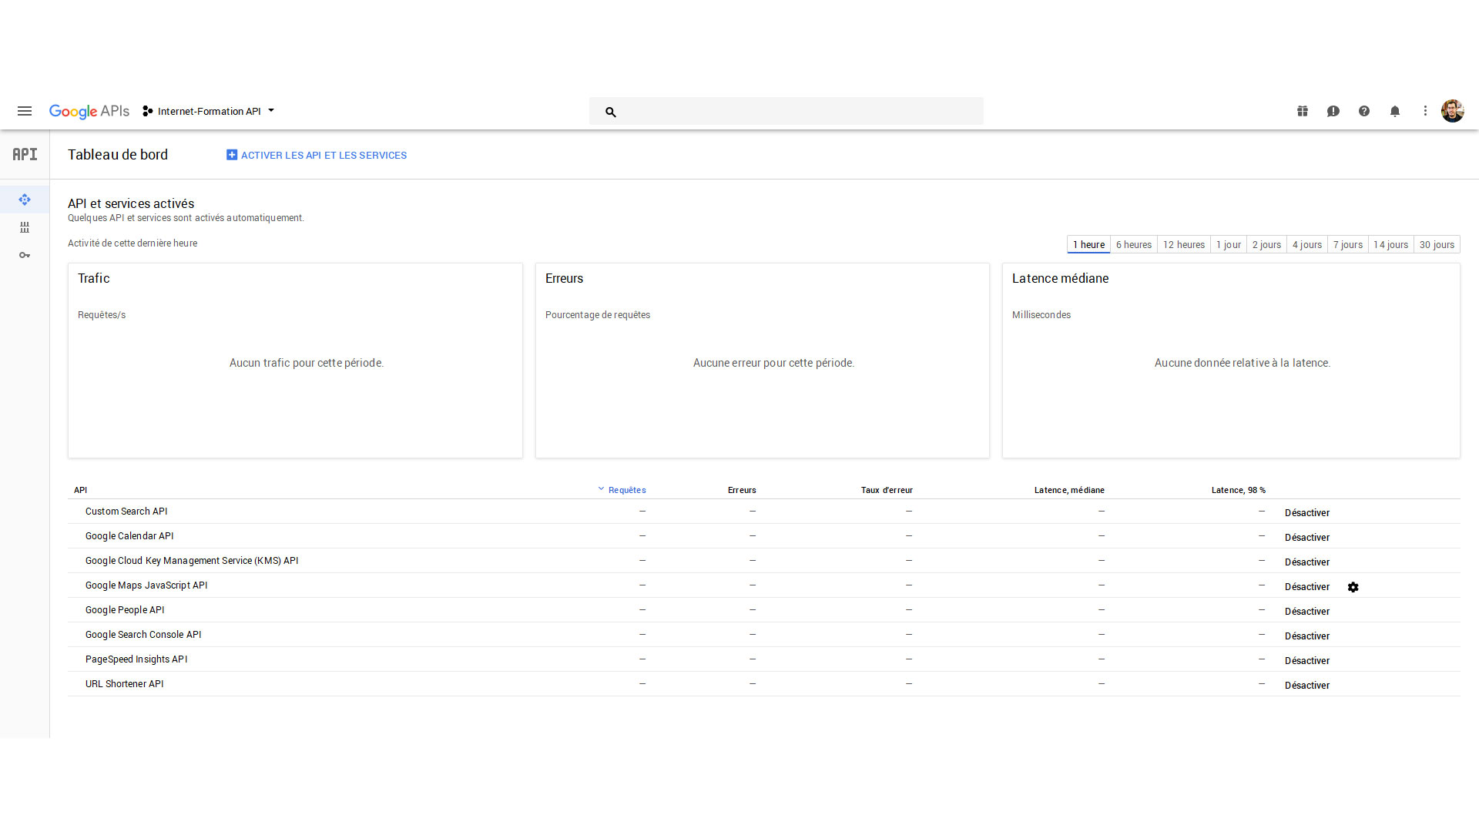
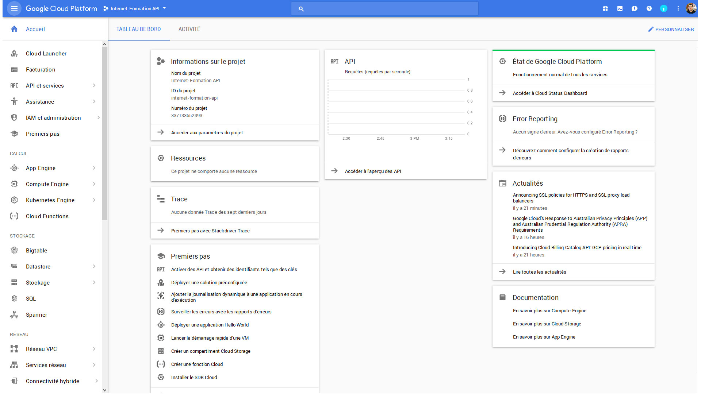
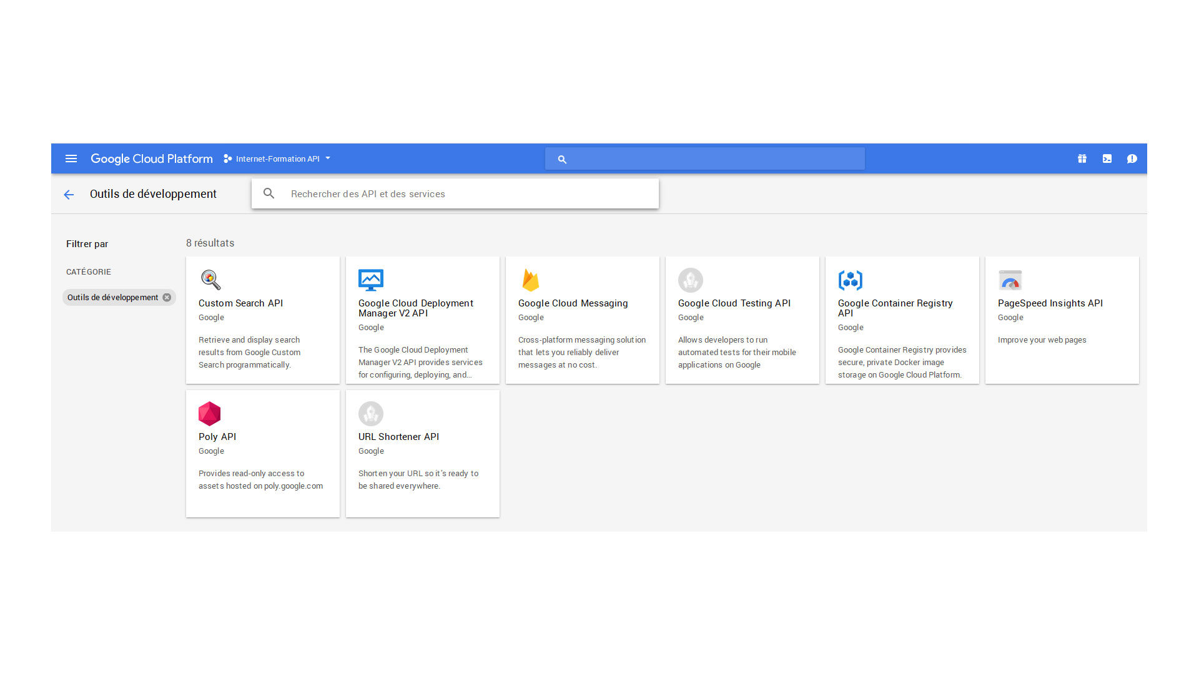
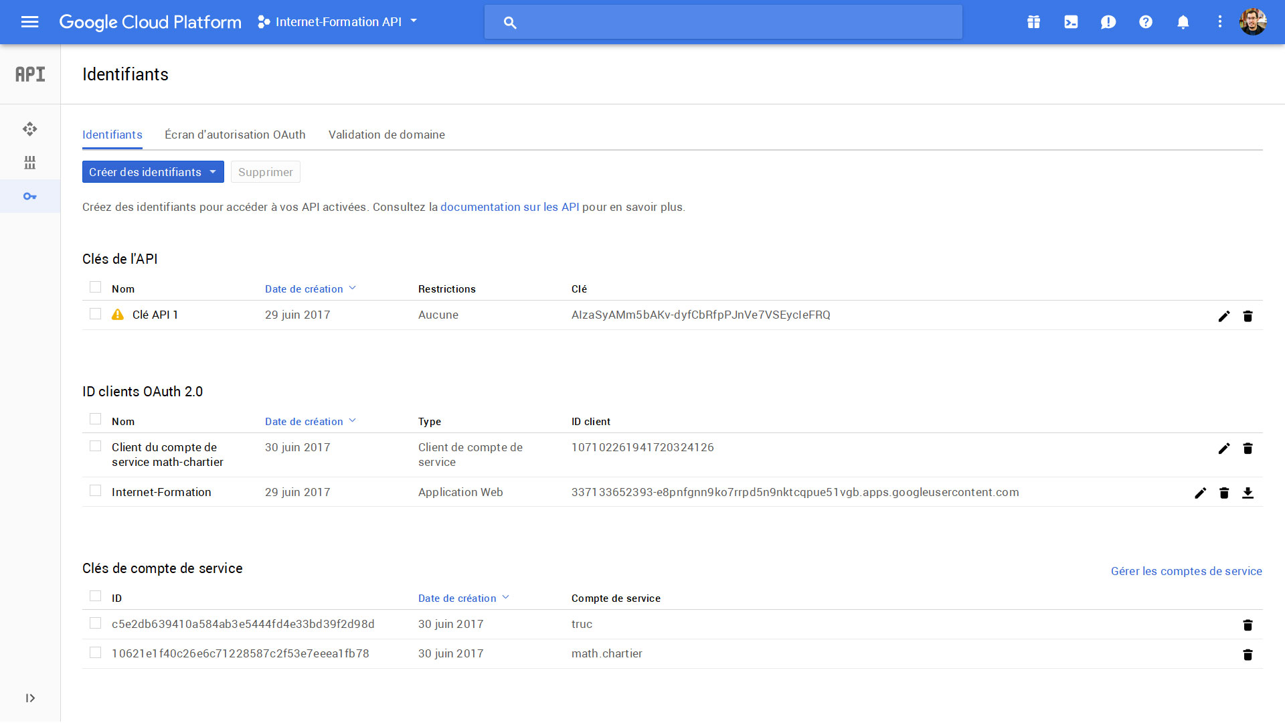
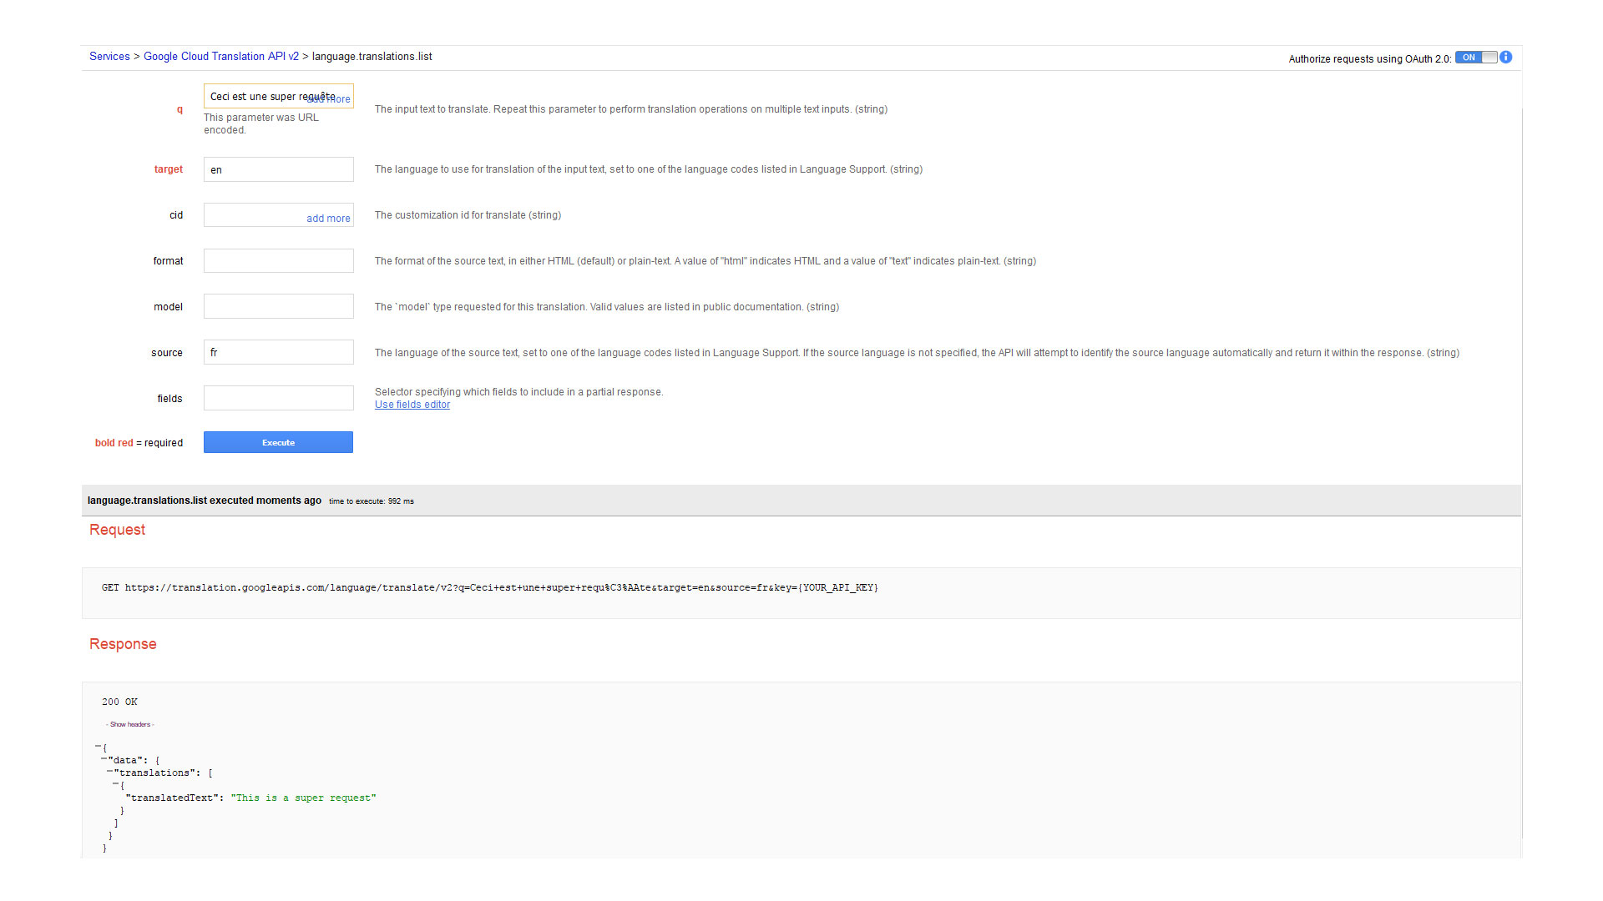
UTILISER LES APIS DE GOOGLE
CONSOLE DEV https://console.developers.google.com/apis/
CONSOLE CLOUD https://console.cloud.google.com/apis/
LISTE DES APIS https://console.cloud.google.com/apis/library
IDENTIFIANTS https://console.cloud.google.com/apis/credentials
TESTER LES API EN DIRECT outil API Explorer

Slide 7
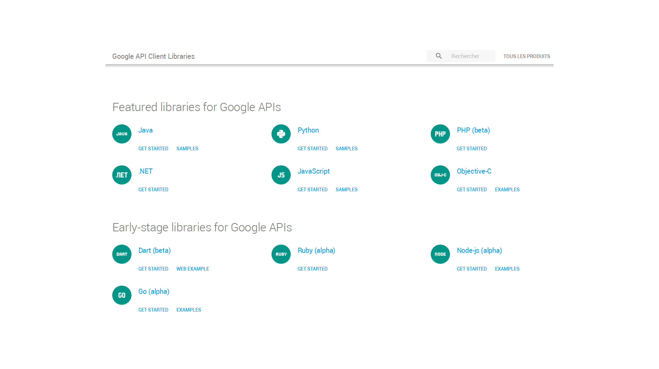
Multitude de LIBRAIRIES open source https://developers.google.com/api-client-library/ Java, Python, PHP, Javascript, Objective-C, Go, Ruby, Node-JS…

Slide 8
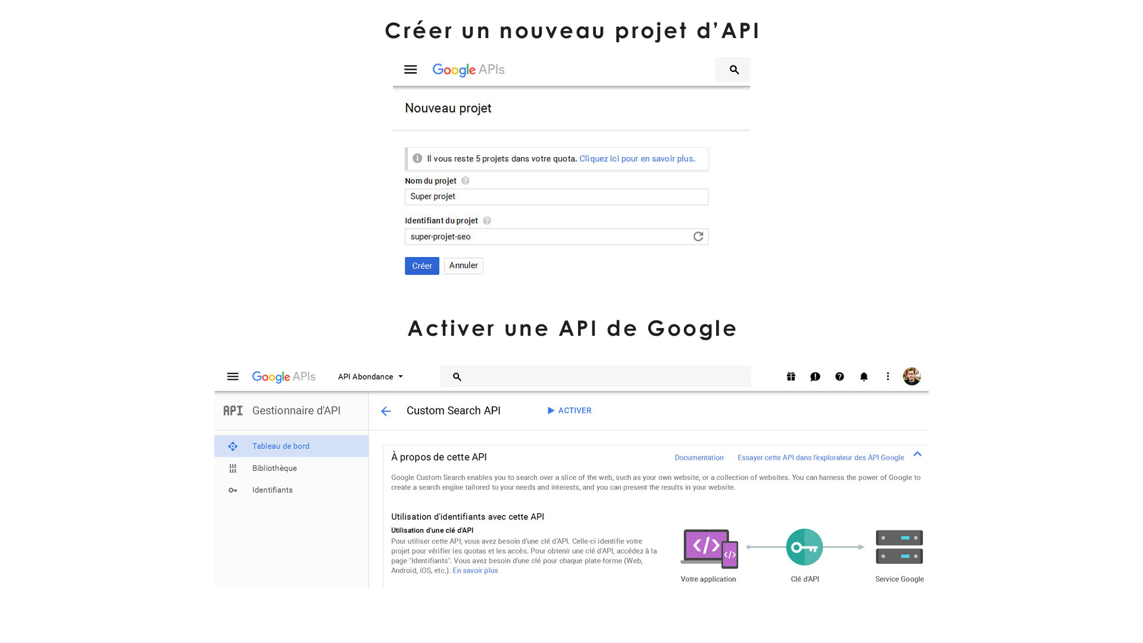
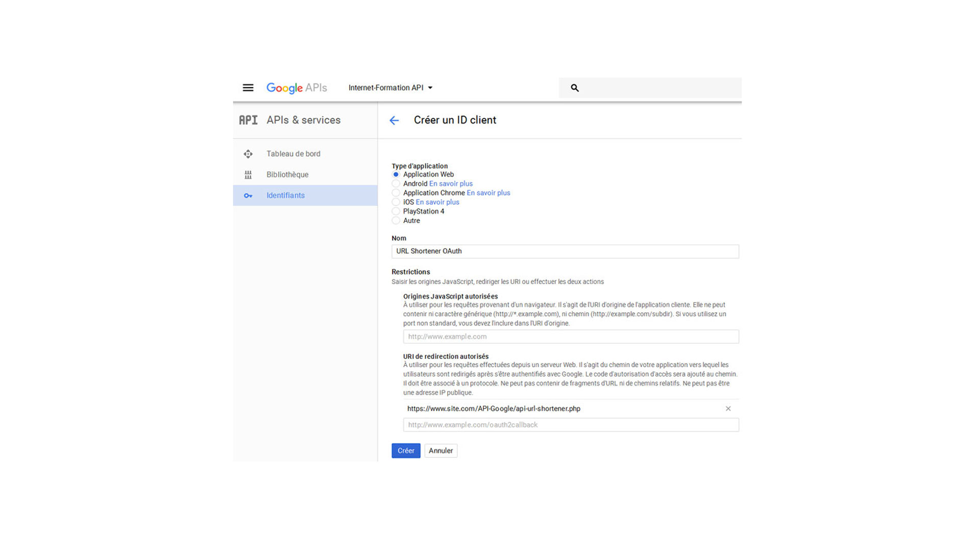
Comment S’AUTHENTIFIER ?
LE PLUS DUR COMMENCE…
Créer un projet et activer des API
Obtenir les bons identifiants
Choisir le scope (si authentification nécessaire)
https://developers.google.com/identity/protocols/googlescopes
N.B. : se méfier du Guzzle (pour PHP uniquement)
Attention à la documentation souvent imprécise…

Slide 9
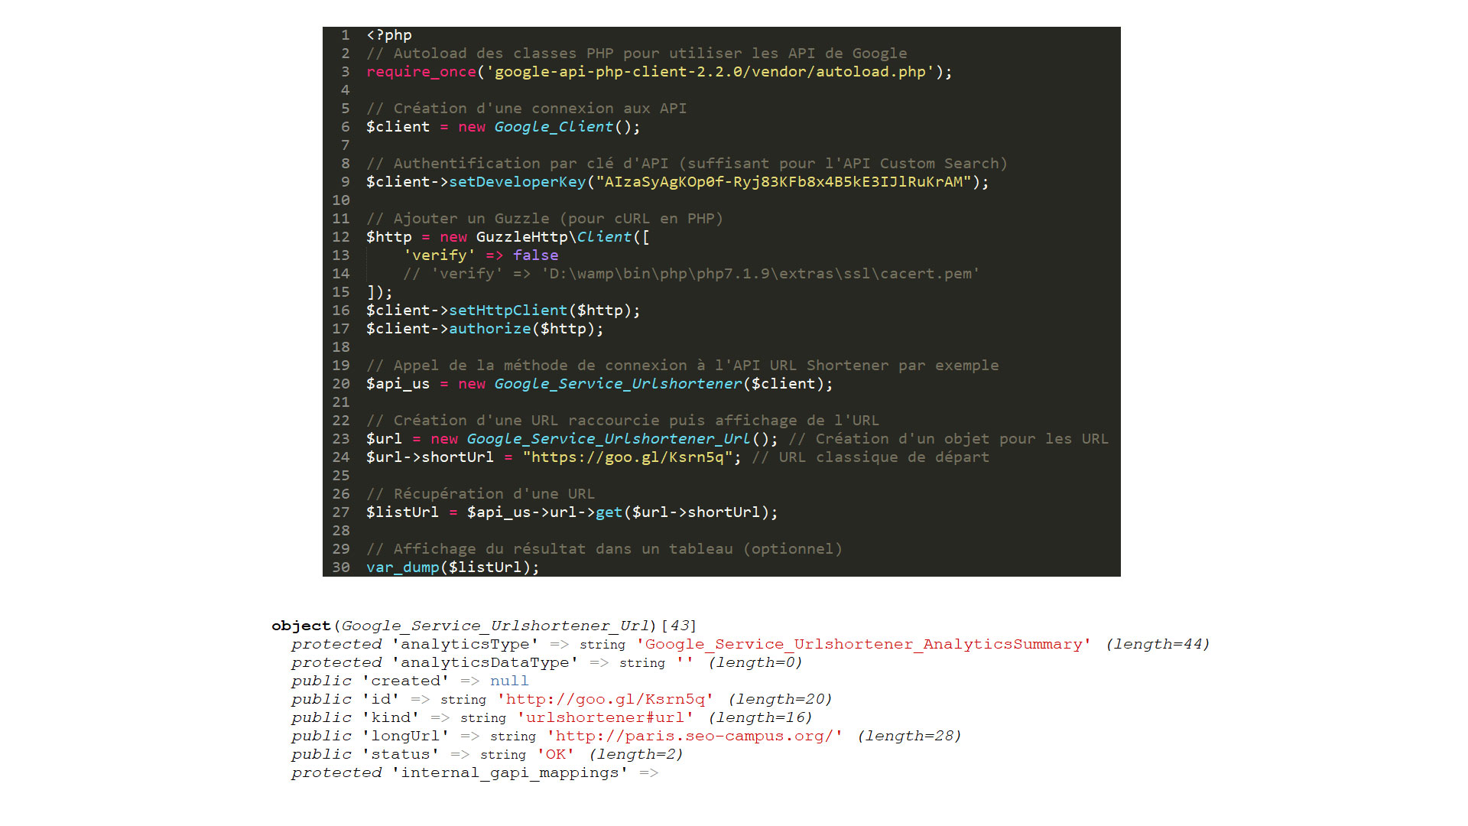
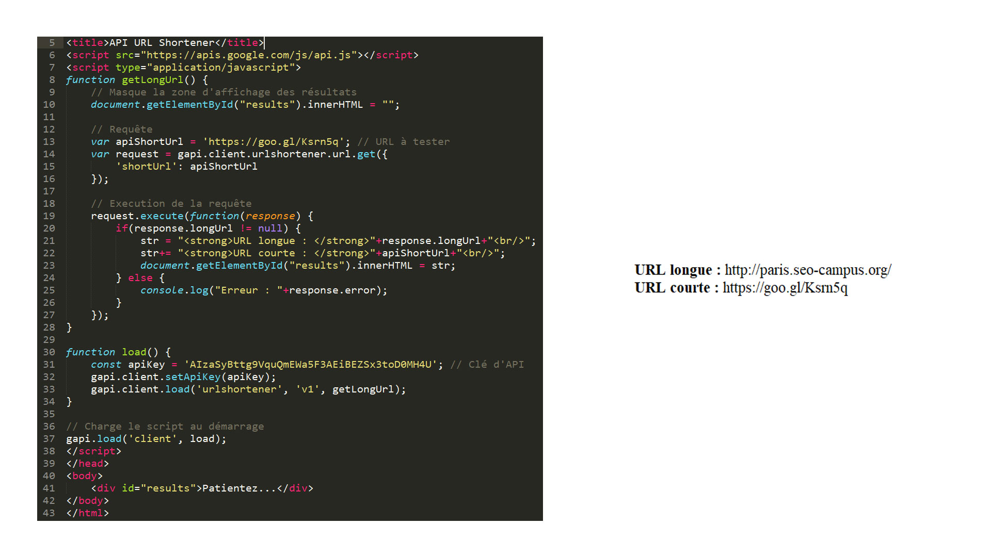
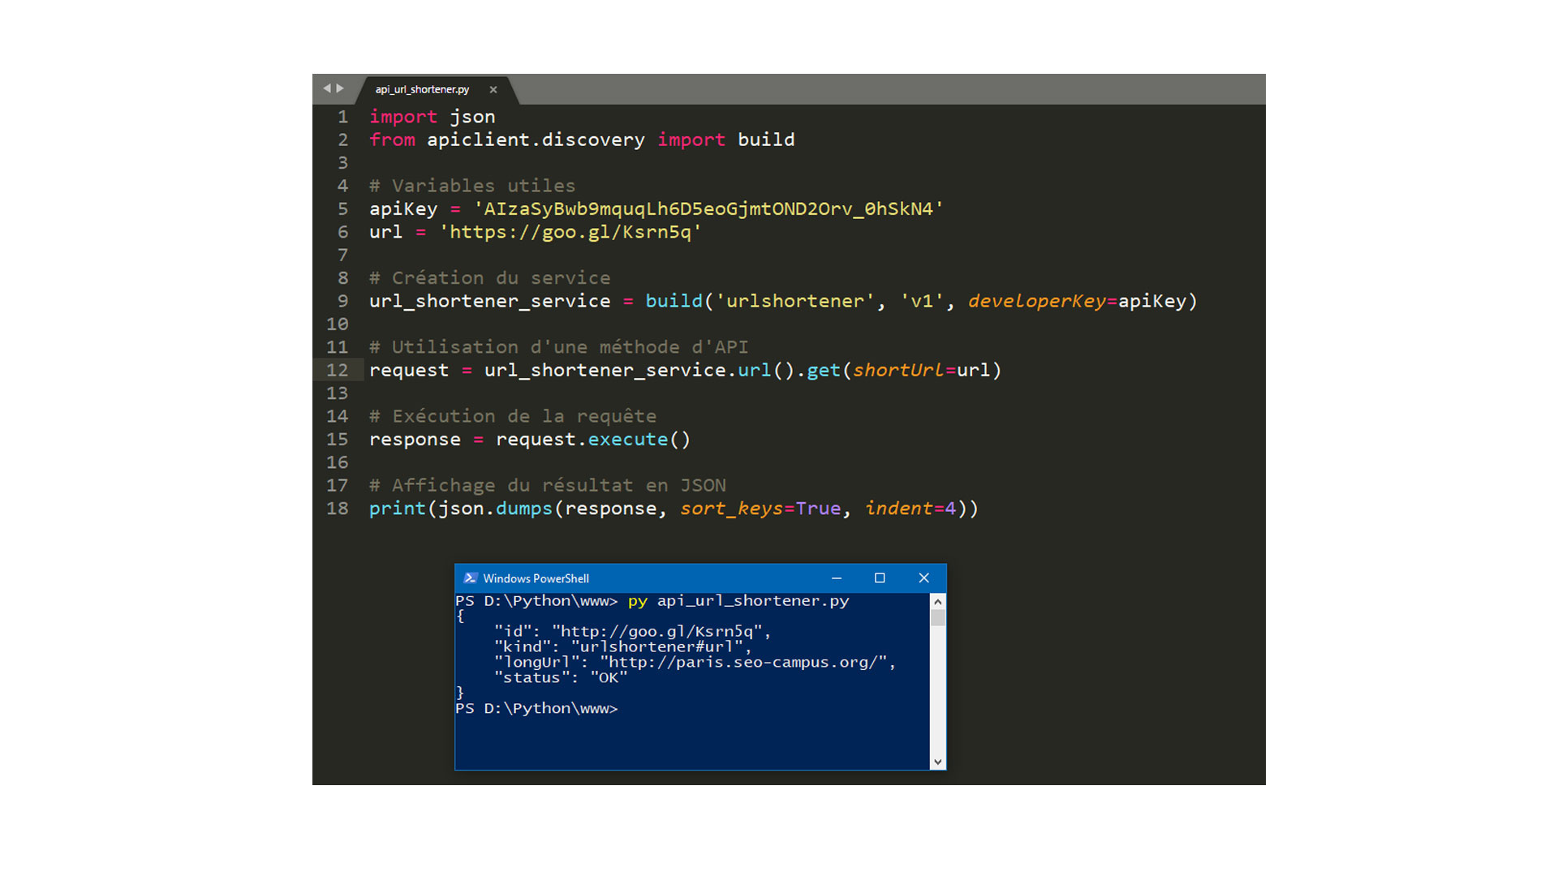
Exemple simple de l’API URL SHORTENER PHP API CLIENT version beta ! Interaction courante avec la plupart des frameworks, CMS et sites web PYTHON API CLIENT des exemples en ligne Code court et simple grâce à la syntaxe de Python JAVASCRIPT API CLIENT des exemples en ligne Code accessible, applications variables, et interactivité maximale avec le Web

Slide 10
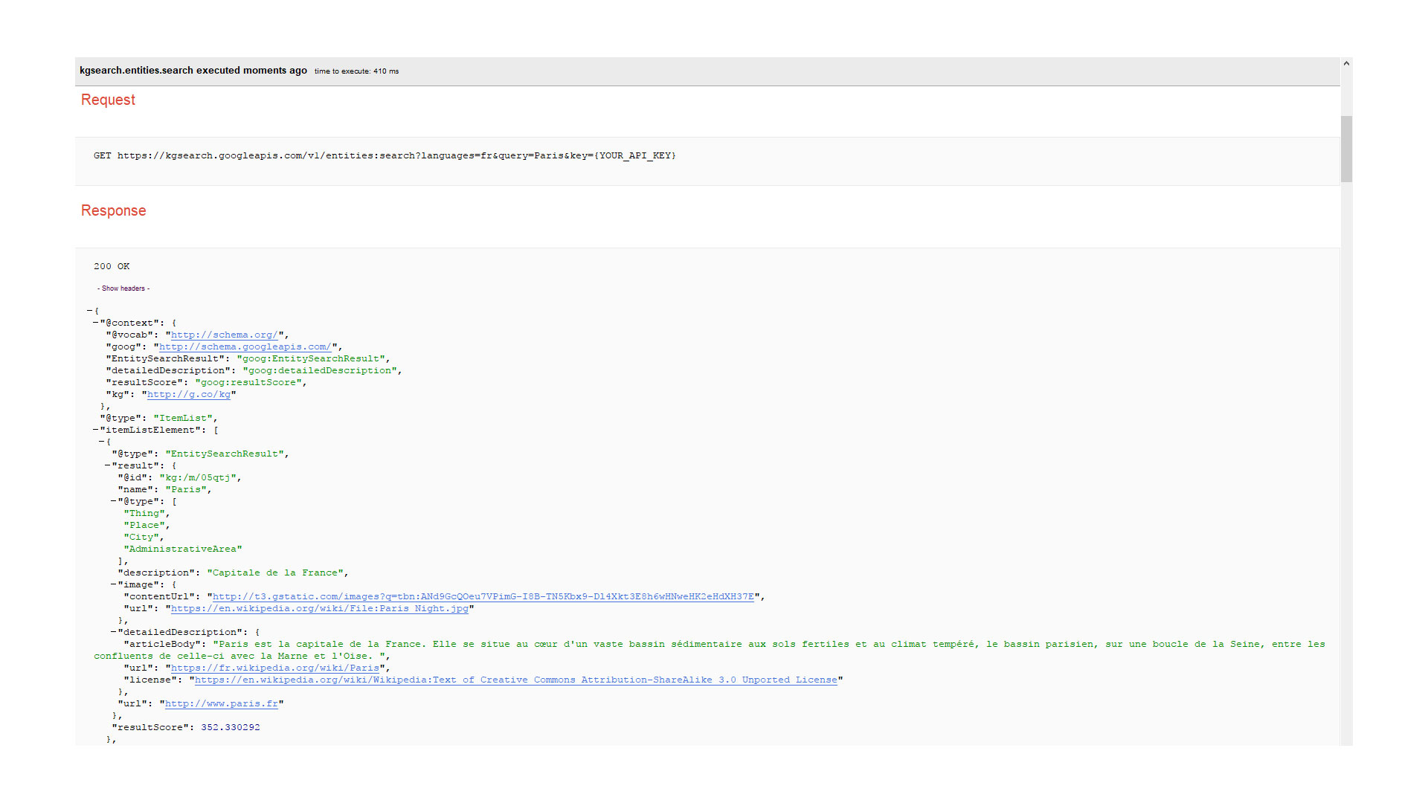
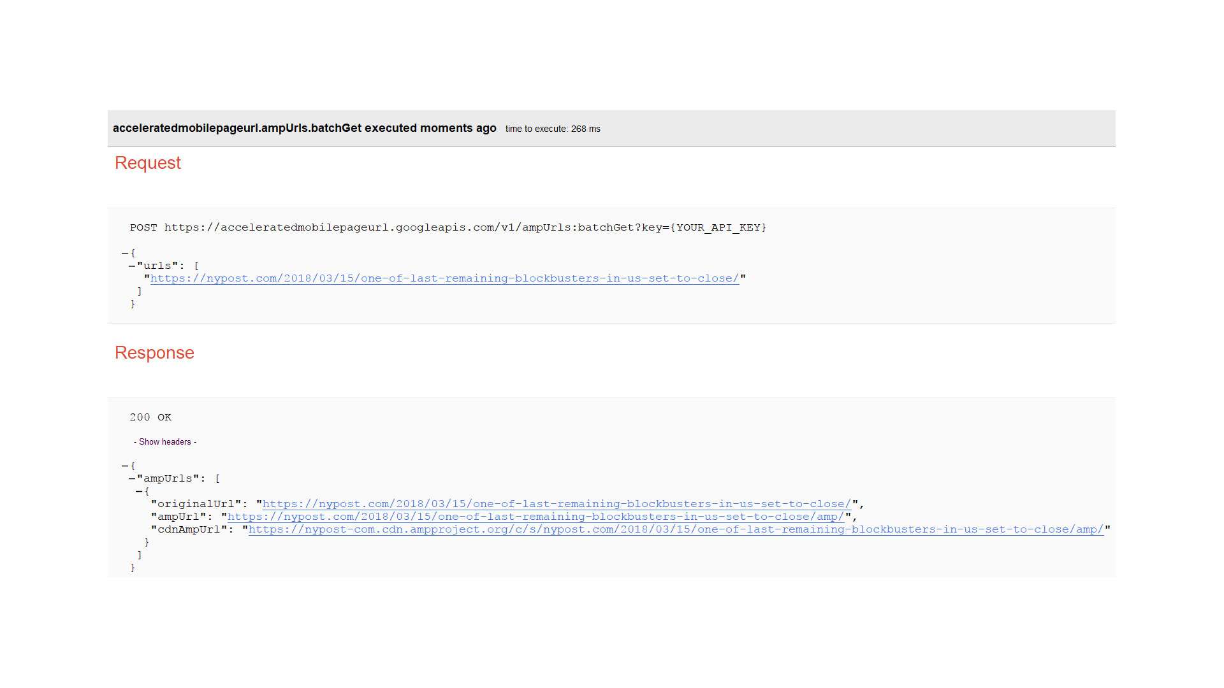
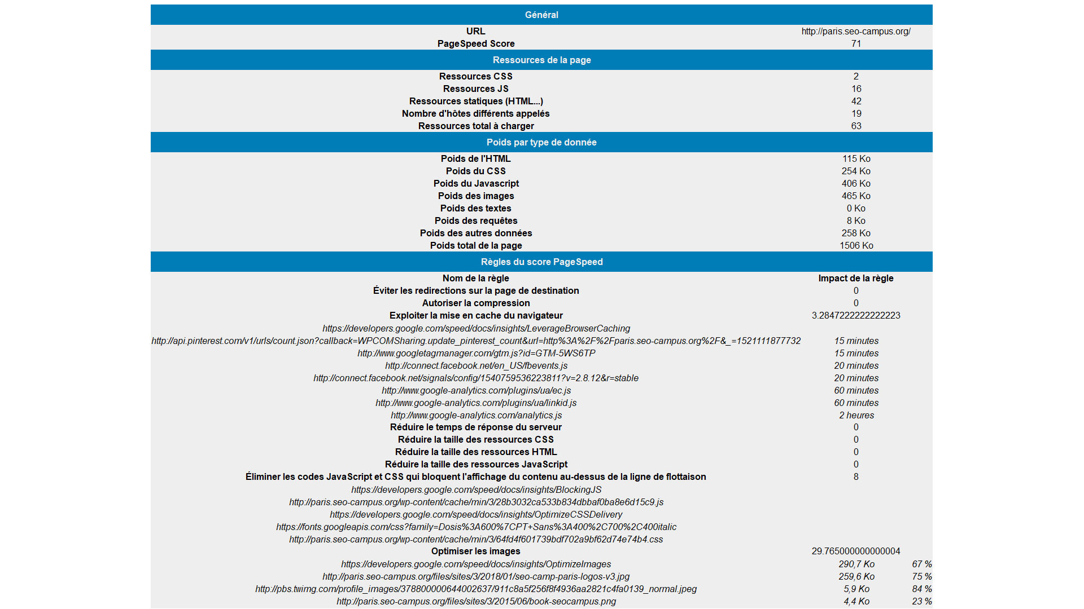
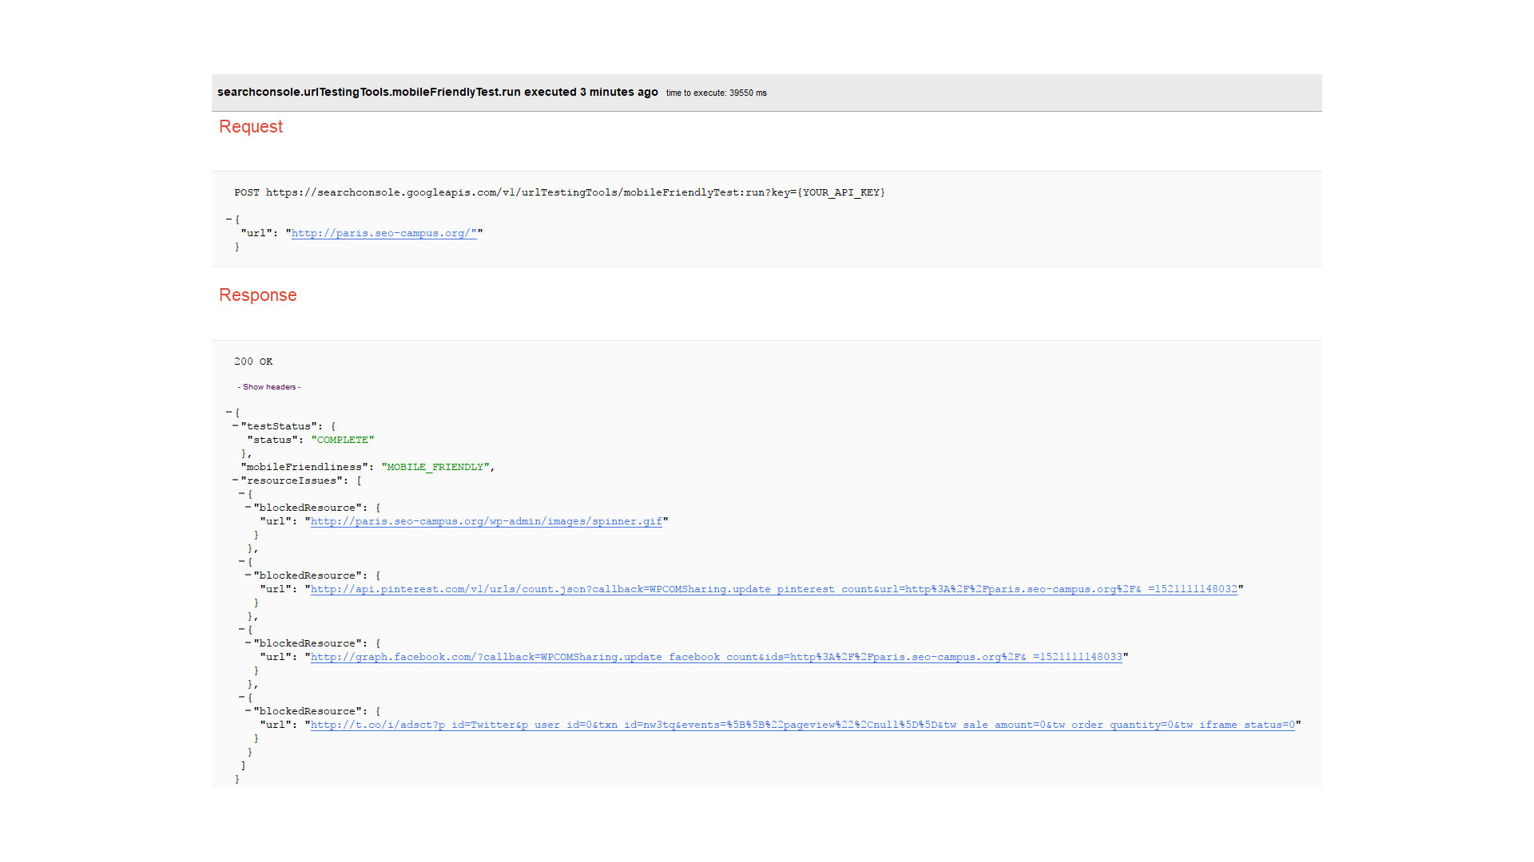
Des API à exploiter pour le SEO CUSTOM SEARCH Une recherche light PAGESPEED INSIGHTS Informations sur la vitesse GOOGLE MY BUSINESS API Gérer le SEO local à distance API URL TESTING TOOL Test de la version mobile KNOWLEDGE GRAPH SEARCH Récolte les données du Graph CONTENT API FOR SHOPPING Administre Merchant Center GOOGLE FONTS DEVELOPERS Optimise les polices ACCELERATED MOBILE PAGES URL Vérifie l’existence d’AMP

Slide 11
Machine learning avec l’API
NATURAL LANGUAGE
NLP (Natural Language Processing) ➔ Comprendre le langage
https://cloud.google.com/natural-language/?hl=fr
Exemples d’usage
Google traduction utilise NLP pour conserver le sens d’une phrase en plusieurs langues
Google Assistant utilise NLP pour transcrire le texte analysé en réponse adaptée
Documentation complète ➔ https://cloud.google.com/natural-language/docs/
Exemple de librairie NodeJS via NPM ➔ https://www.npmjs.com/package/google-nlp

Slide 12
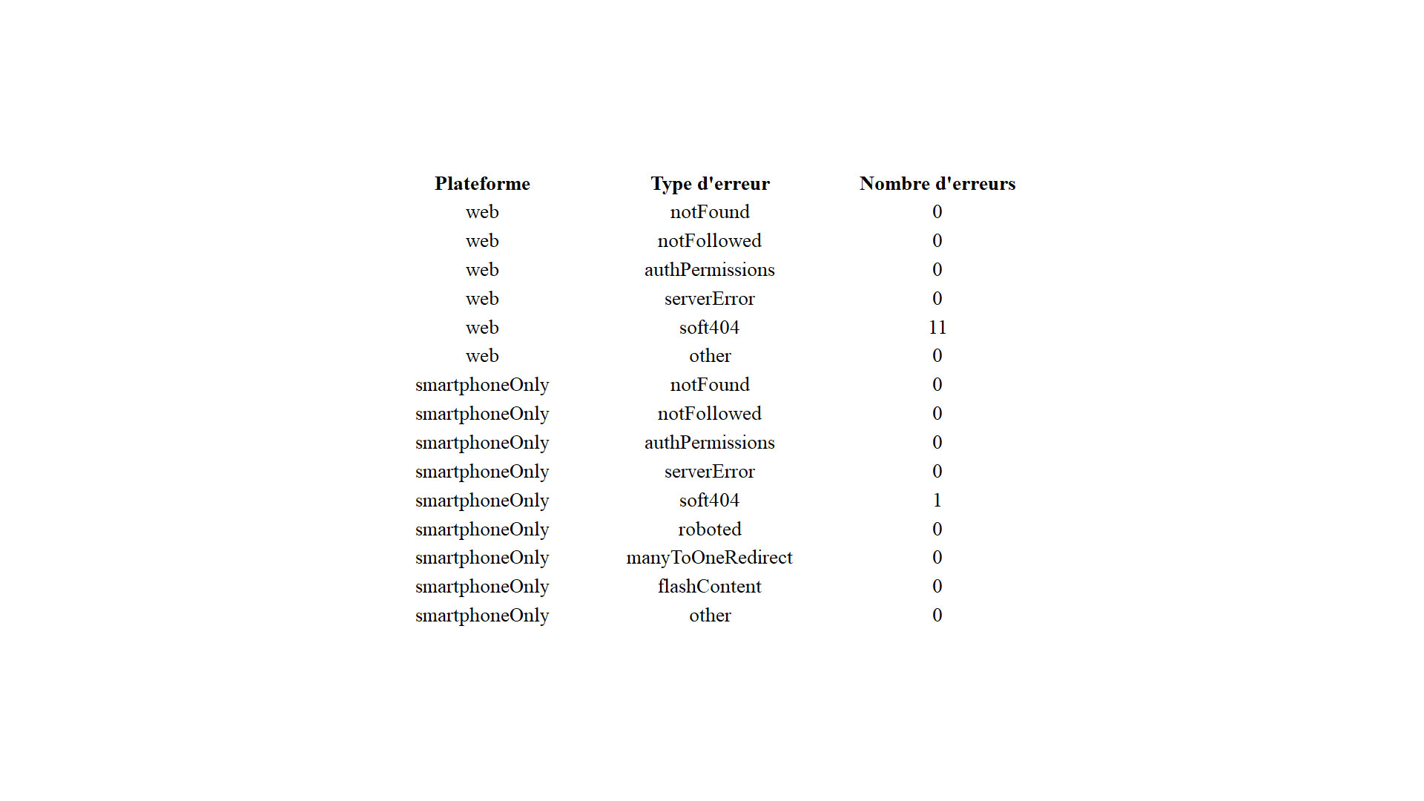
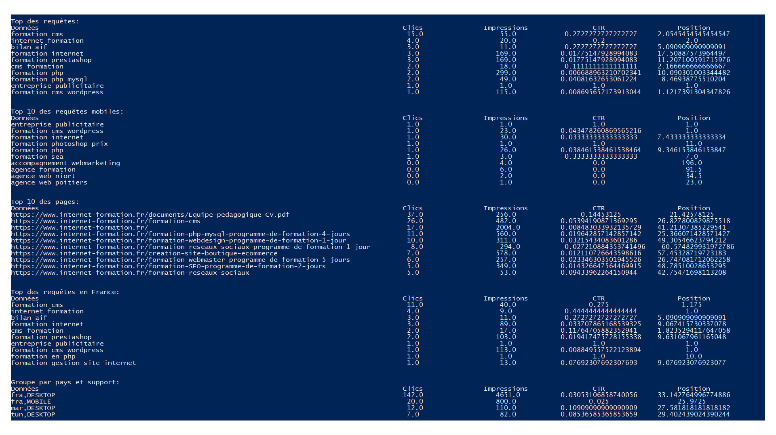
Administrer la
SEARCH CONSOLE
Plusieurs possibilités d’automatisation
Gestion des propriétés (ajout…)
Gestion des Sitemaps XML
Analyse des erreurs de crawl
Requêtes sur les données statistiques (impressions, clics, dimensions…)
Faites des tests : https://developers.google.com/apis-explorer/#p/webmasters/v3/

Slide 13
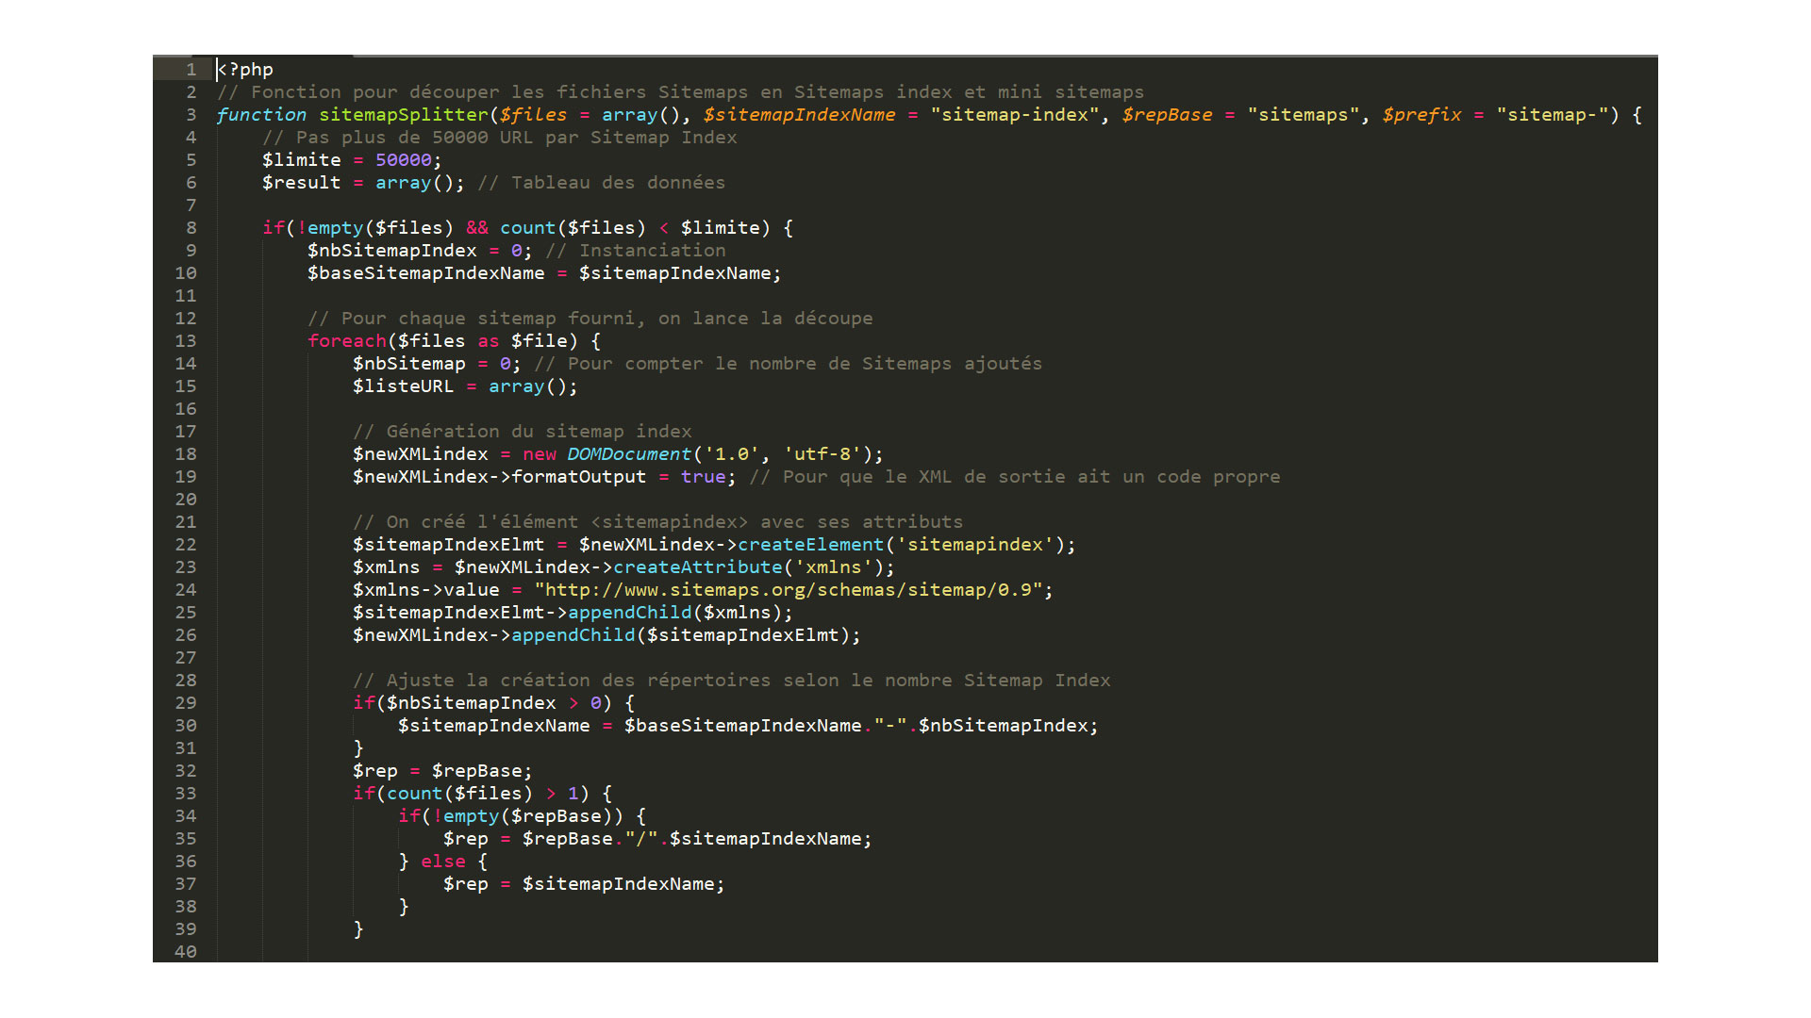
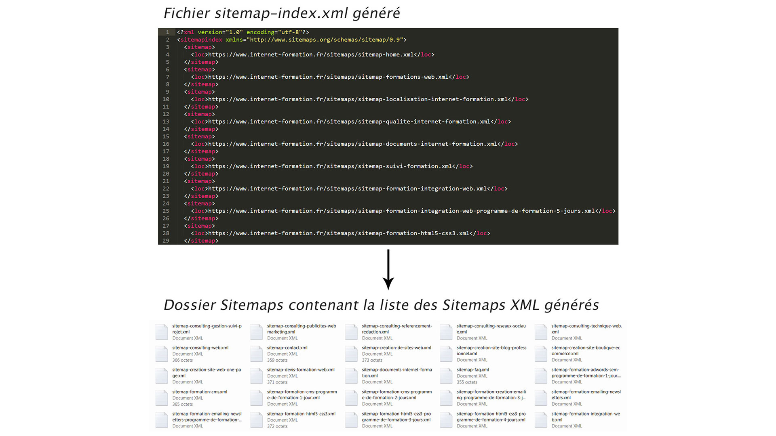
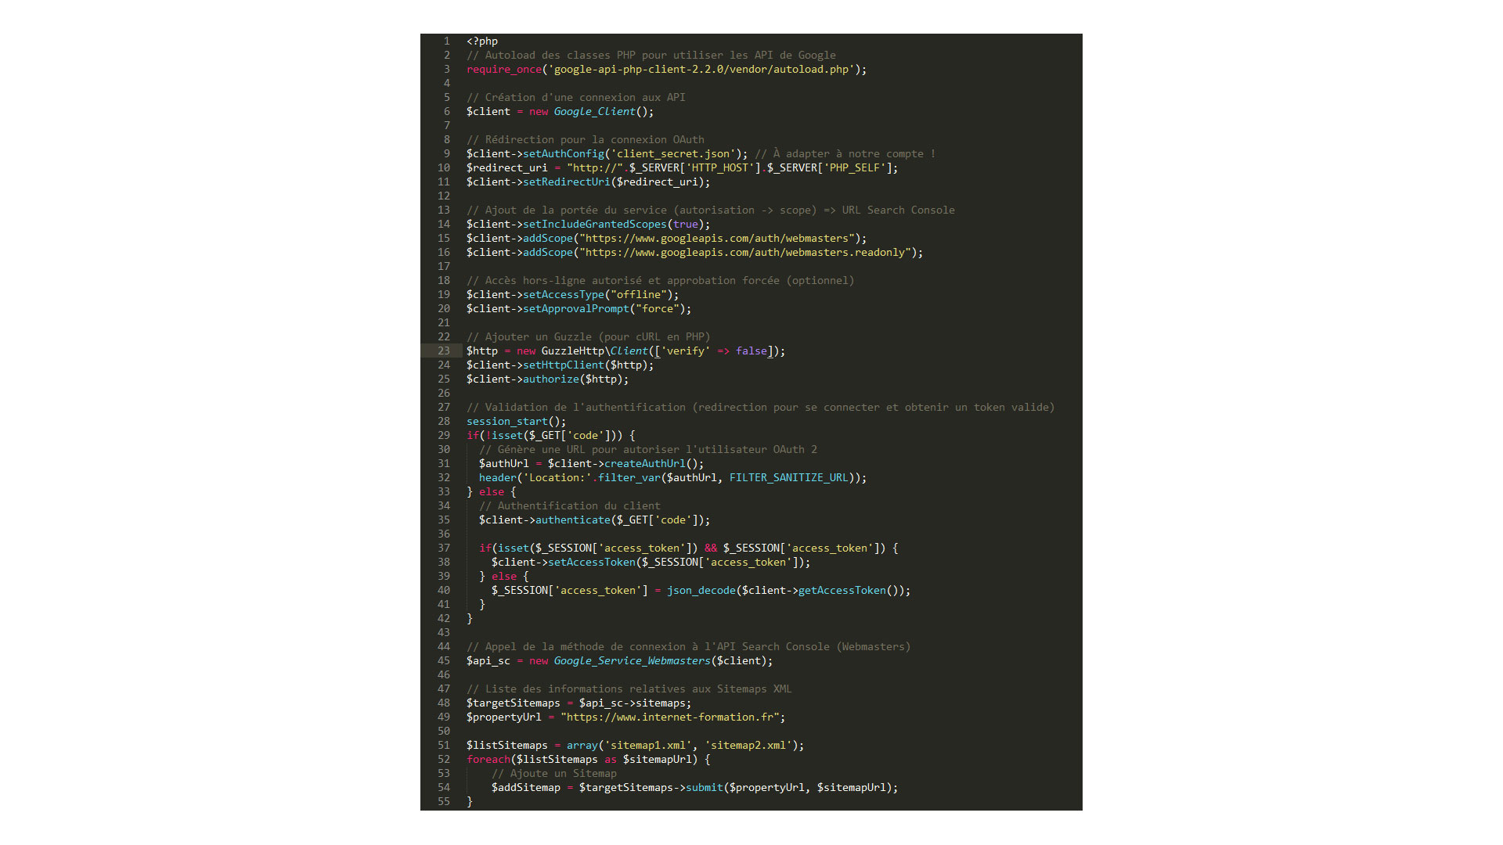
Gérer des SITEMAPS XML
PROBLÉMATIQUE Connaître le nom de toutes les pages indexées
Générer des Sitemaps XML à URL unique
Placer ces Sitemaps dans des Sitemaps Index
Automatiser l’envoi des Sitemaps dans la Search Console
Récolter les données automatiquement

Slide 14
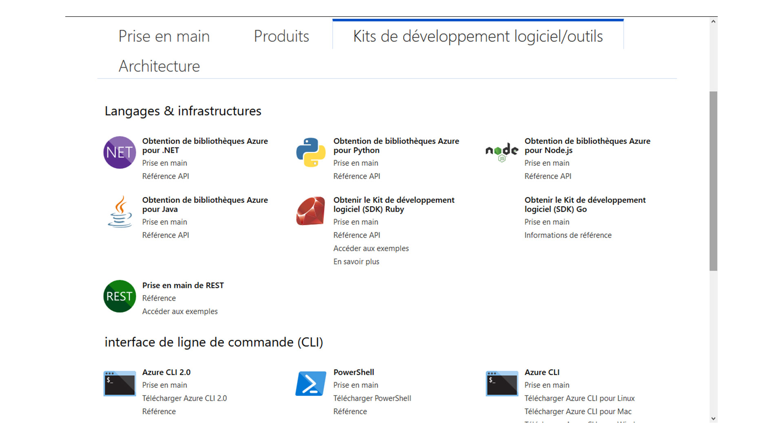
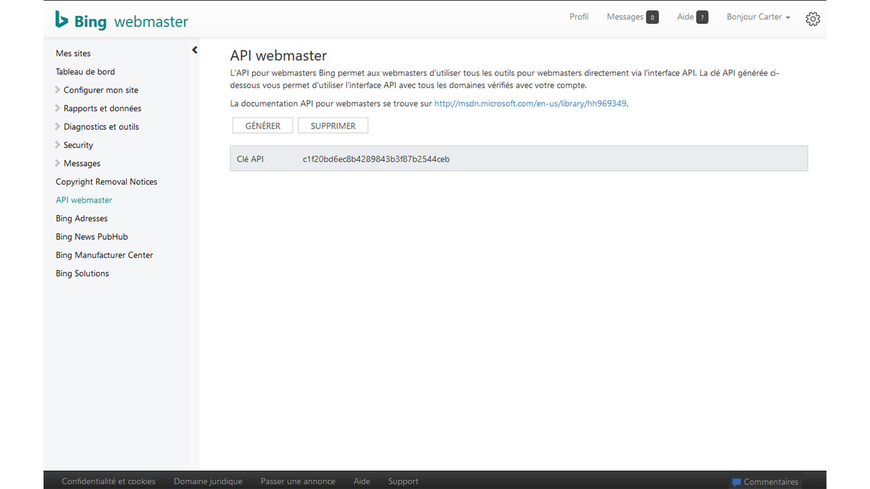
Au fait, BING existe encore…
Bing propose aussi des API intéressantes pour le SEO
https://azure.microsoft.com/en-us/services/cognitive-services/directory/search/
https://www.bing.com/partners/developers
Trouvez la bibliothèque qui vous convient
https://docs.microsoft.com/fr-fr/azure/#pivot=sdkstools
Exemple de l’Api Bing webmaster…
Obtenir une clé d’API directement dans la console des Bing Webmaster Tools
https://msdn.microsoft.com/en-us/library/hh969349
Librairie en PHP par exemple : https://github.com/webjeyros/bing-webmaster-api

Slide 15
Faites des vocalises avec
L’API DIALOG FLOW
Et si le SEO de demain se tournait (officiellement) vers le vocal ?
https://developers.google.com/machine-learning/crash-course/
Créez des skills/actions pour Google Home, etc.
https://developers.google.com/apis-explorer/#p/dialogflow/v2beta1/
Convertissez votre voix en texte…
https://console.cloud.google.com/apis/library/speech.googleapis.com/ (payant)
Créez des ChatBots pour Hangout avec Hangouts Chat API

Slide 16
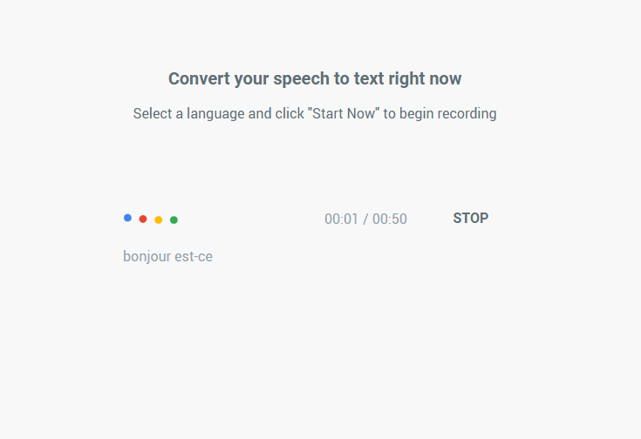
MERCI

Slide 17
Gagnez un MUG SEO camp’us
Combien d’API Google existe-t-il à ce jour (au minimum) ?
Question subsidiaire…
Quelles sont les 3 méthodes pour se connecter aux API de Google ?

Slide 18
Avez-vous des QUESTIONS ?
Mathieu CHARTIER
@Formation_web
https://www.internet-formation.fr
https://blog.internet-formation.fr

Slide 19
MERCI AUX SPONSORS
Notes:
Merci de placer ce slide à la fin de votre présentation

